Slide 1

沙尘利“箭”
Dust Arrow Modular telemetry system
气象探测火箭的模块化遥测系统
宁夏回族自治区固原市第一中学 郭沫晗

Slide 2
01
研究背景与意义
02
国内外研究现状
目 录
03
研究内容及目录
CONTENTS
05
创新要点综述
04
改进方向
05
发展前景

Slide 3

01
PART
研究背景与意义

Slide 4
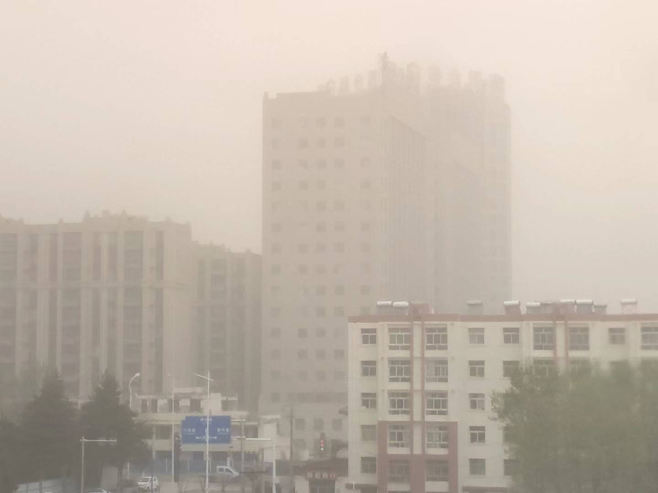
研究背景
每逢初春，频繁恶劣的沙尘天气席卷西北大地。年初，各省市的猛烈沙尘暴登上了新闻热搜，粉尘携带细菌，造成空气质量下降，人居环境健康每况愈下，导致了呼吸系统疾病，严重影响了日常的工作和生活，沙尘天气的危害不言而喻。有效治理以精确探测为基础，地面的低空沙尘监测装置往往不能得到全面立体的沙尘暴数据。
目前的气象火箭不能针对沙尘天气进行有效的实时探测，对各类恶劣天气的研究也存在局限性。

Slide 5
研究意义
提供沙尘暴的实时监测和预警：沙尘暴对人类社会和生态环境造成了严重的影响，包括空气质量下降、能见度降低、交通事故增加、农作物受损等。通过沙尘暴气象探测火箭，可以实时监测沙尘暴的形成和发展过程，提前预警，帮助人们采取相应的措施，减轻沙尘暴对社会和生态环境的影响。研究沙尘暴的形成机制和演化规律：沙尘暴的形成和演化过程复杂，涉及到大气环流、土壤条件、地形地貌等多种因素。通过沙尘暴气象探测火箭，可以获取大气中的温度、湿度、风速、风向等数据，进一步研究沙尘暴的形成机制和演化规律，为沙尘暴的预测和防治提供科学依据。
改善天气预报和气候模式的准确性：沙尘暴对天气预报和气候模式的准确性有很大的影响。沙尘暴气象探测火箭可以提供大气中的参数数据，如温度、湿度、风速、风向等，这些数据可以用于改进天气预报模型和气候模式，提高预报的准确性和可靠性。探索沙尘暴对气候变化的响应和反馈机制：沙尘暴与气候变化之间存在着复杂的相互作用关系。沙尘暴气象探测火箭可以获取沙尘暴的相关数据，通过分析这些数据，可以研究沙尘暴对气候变化的响应和反馈机制，进一步了解全球气候变化的影响和趋势。

Slide 6
02
PART
国内外研究现状

Slide 7
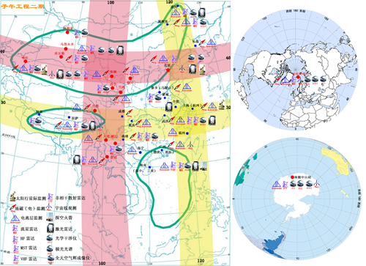
中国科学院子午工程
在地球表面20公里以外的空间，尤其是在太阳和地球之间经常发生磁暴、太阳风等空间灾害性事件。这些事件就像地球上的狂风暴雨一样，不但会造成地球上的通讯中断等问题，还会危及航行其间的航天器和航天员的安全。为了了解空间环境灾害性天气变化规律、我国上空环境的区域性特征，更好地保证卫星的安全，“东半球空间环境地基综合监测子午链”（简称子午工程）的建设列入了国家重大科学工程建设计划。子午工程是一个大型空间环境地基综合监测系统，将为我国建立独立自主的空间环境监测和保障体系奠定重要基础，对于发展我国空间科学、增强综合国力、提高国家安全保障能力具有重要意义，并可为国际空间科学合作做出重大贡献。

Slide 8
03
PART
研究内容与目录

Slide 9
研究内容及目录
绪论
由中国空间站学科交叉研究的实验柜得到设计灵感，从针对沙尘暴探测的气象火箭入手，改进运行机制，完善模块化结构，拓展气象灾害探测方向
模块独立运行的分析与设计
明确探测数据的种类以及精确性要求，选取相应的传感器，设计电路和测控程序，保障各模块能独立稳定运行
地面端遥测软件的开发与调试
以Qt作为UI框架开发图形化交互界面，设计简单稳定的串口数据传输协议，通过正则表达式解码，并由Nunpy、Matlabplot库分析数据，实现简洁高效的数据可视化

Slide 10
研究内容及目录
各模块连接方式的构想与实践
经过三代机型的迭代，第一代DustArrow Theta通过2.54mm引脚公母座，实现了简单的板对板垂直连；第二代DustArrow Beta通过统一PCB尺寸、铜柱堆叠安装、2.0mm端子线连接，实现了初具雏形的模块化结构，第三DustArrow X完善了各个功能模块的安装结构，通过模块内FPC排线、模块间金手指的布局规划，精简了模块体积，实现了零导线的简洁高效连接
多种气象灾害探测的思考与发现
模块化结构具有很好的灵活性和可拓展性，目前的研究尚未出现针对某一特定气象灾害的单独探测方案，利用模块化的优势，统一连接模式，优化地面端软件模块化交互，设计针对多种气象灾害的多套传感器方案，达到“一箭多用，形散神聚”的目的
智能化灾害预防的探索与创新
在智慧城市发展潮流的推动下，将模块化遥测系统接入城市的物联网布局，多部门协调统筹管理，对恶劣气象灾害的预防治理整体规划，统一部署，让模块化思想出现在城市的个各角落，让沙尘利“箭”带来天朗气清

Slide 11
04
PART
创新要点综述

Slide 12
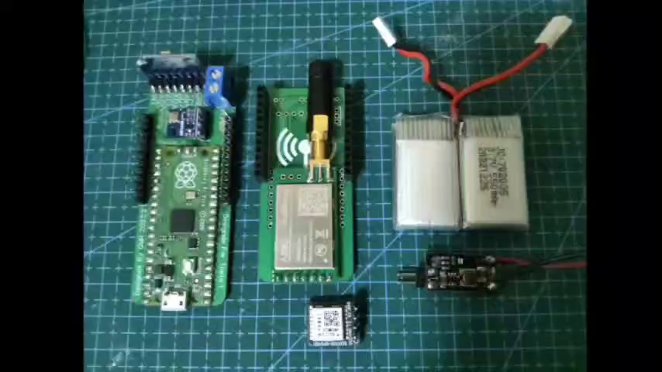
姿态数据实时反馈

Slide 13
装配模型运行演示
二通道空气舵
考虑到箭体直径和舵机扭矩等多种因素，创新设计了具有稳定传动结构的二通道空气舵
大角度开合降落伞舱
为保障恶劣气象条件下开伞的可靠性，创新设计了单舵机驱动的大角度开合降落伞舱
金手指连接模拟
模拟各模块间金手指插件的连接，为PCB的设计提供了框架

Slide 14
05
PART
改进方向

Slide 15
改进方向
探测火箭的回收机制
为降低火箭气象探测的成本，该系统应具有可靠的回收机制，开伞回收不适用于大风雷雨等恶劣的气象条件，应改进探测火箭的回收机制，探寻“一箭多用”的更多可能性
测控算法的完善
精确地测控制导依赖于测控算法，应深入学习惯性导航、PID，卡尔曼滤波理论知识，将机器学习应用于火箭制导，完善火箭的测控算法，在气象灾害的探索道路上做好每一次导航

Slide 16
06
PART
发展前景

Slide 17
改进方向
多种气象灾害探测
智能化灾害预防

Slide 18
06
PART
谢谢大家

